Slide 1
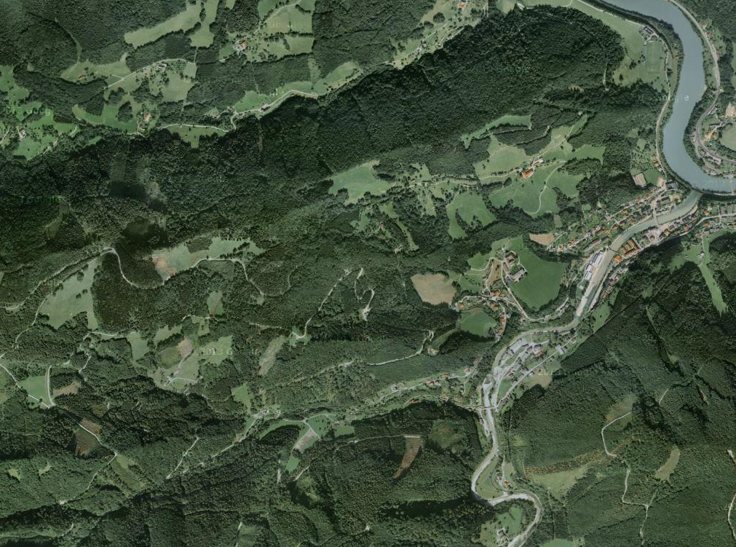
Projekt 2 - Segmentace satelitních map vedoucí Ing. Luděk Červinka
Bc. Daniel Davídek
Bc. Peter Molčány

Slide 2
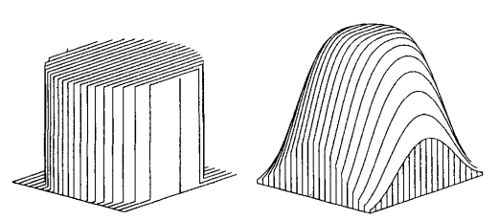
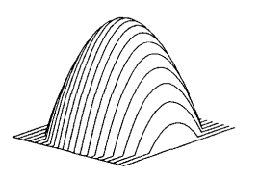
Základ - Algoritmus Mean Shift
Iterativní algoritmus
Velikost a tvar jádra
Plochý Gaussian Epačnikov
Výpočetní náročnost

Slide 3
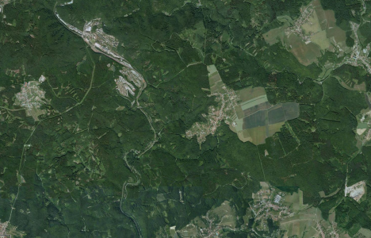
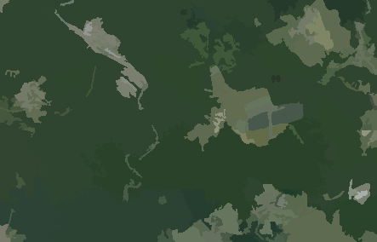

Vstupy a výstupy algoritmu
Vstupy
Vstupní snímek
Výstupy
Segmentovaný snímek a indexovaný snímek
Textový soubor se statistickými hodnotami jednotlivých oblastí

Slide 4
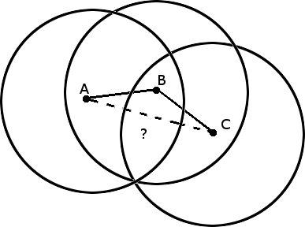

Slide 5
Ukázky segmentace

Slide 6

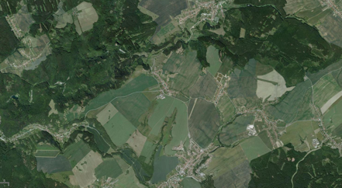

Slide 7
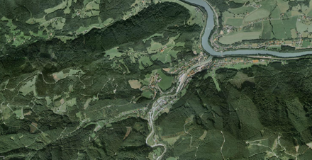


Slide 8
